Slide 1
Муниципальное бюджетное учреждение
Централизованная система массовых библиотек
городского округа город Уфа
Республика Башкортостан
Современные тенденции продвижения книги и чтения среди молодежи:
опыт работы МБУ ЦСМБ
города Уфы
Зам. Директора МБУ ЦСМБ ГО г. Уфа РБ
Маркелова О.М.

Slide 2
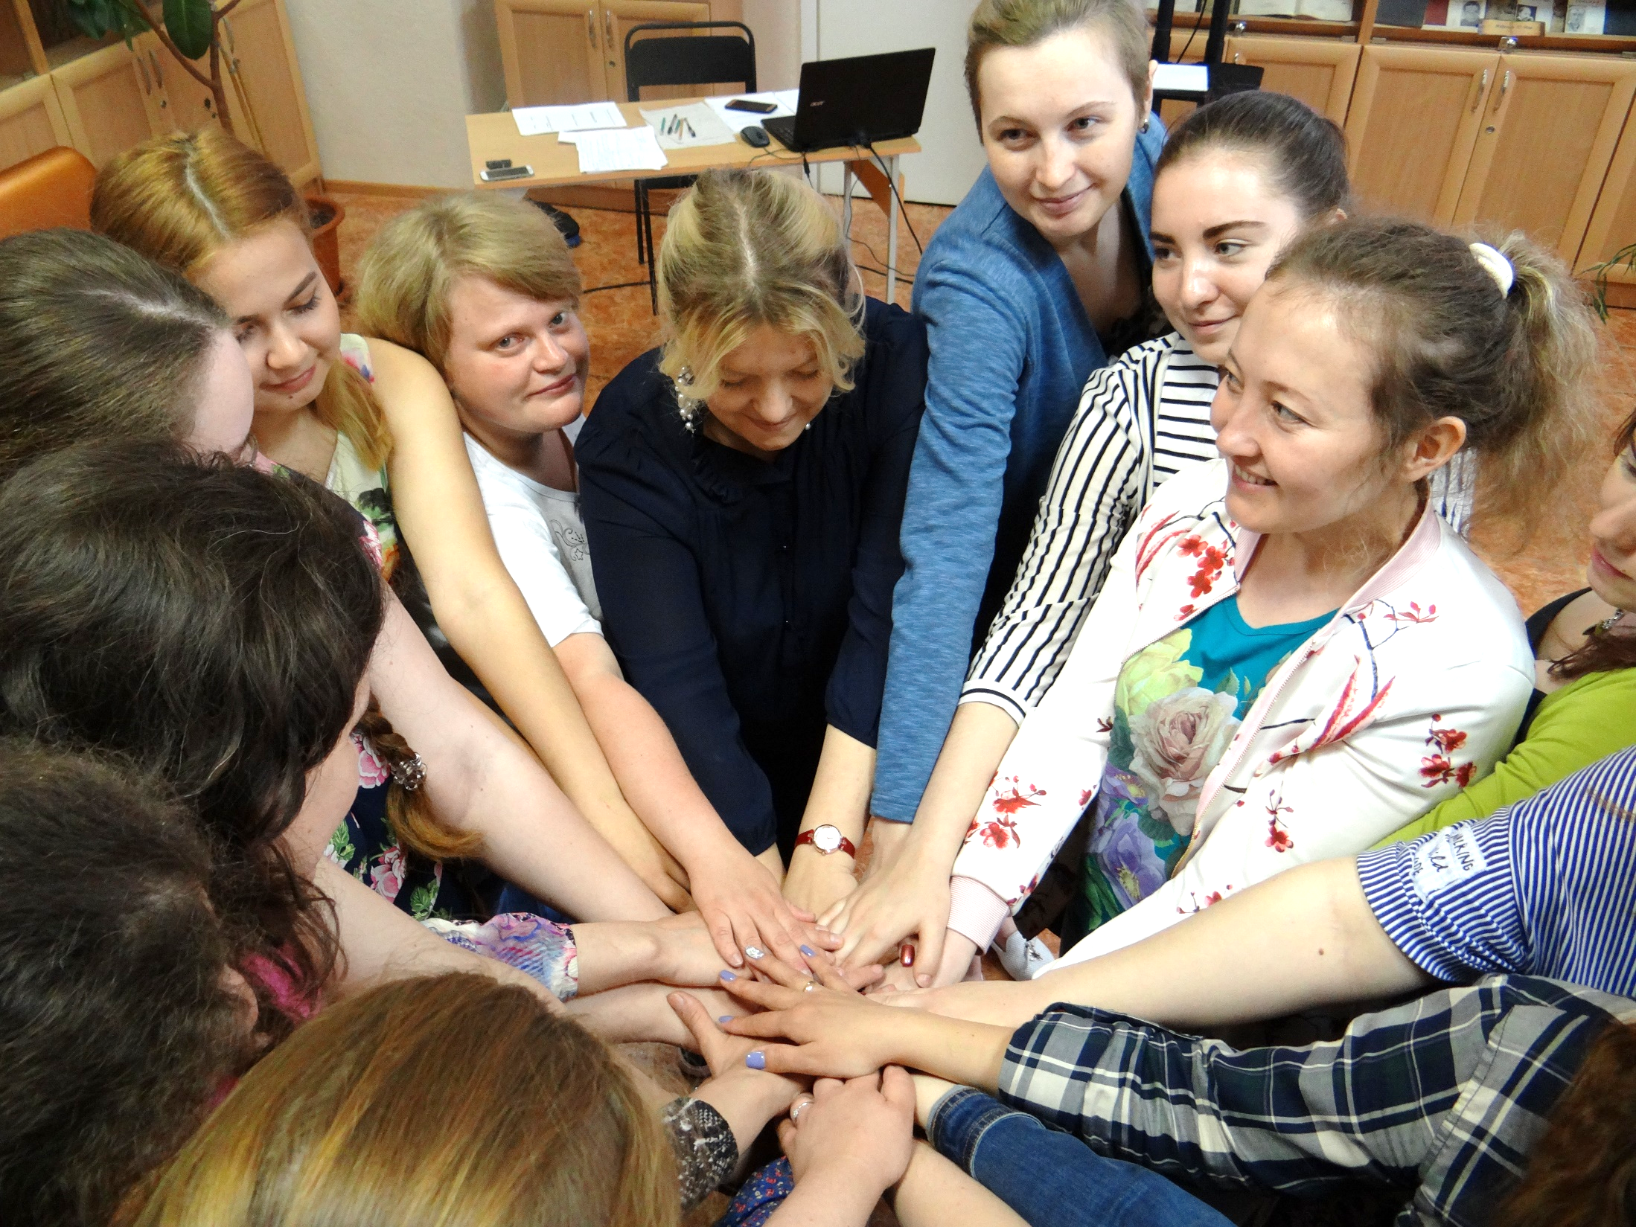
Молодежное
Библиотечное
Объединение
«Оптимисты»

Slide 3
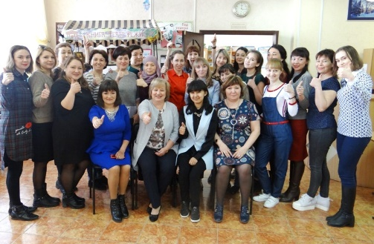
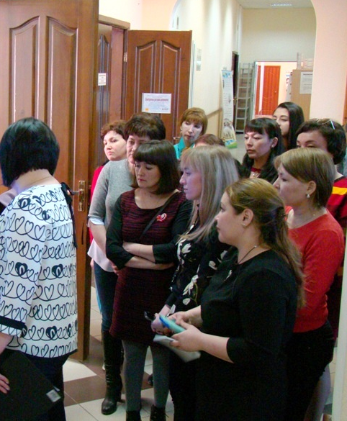
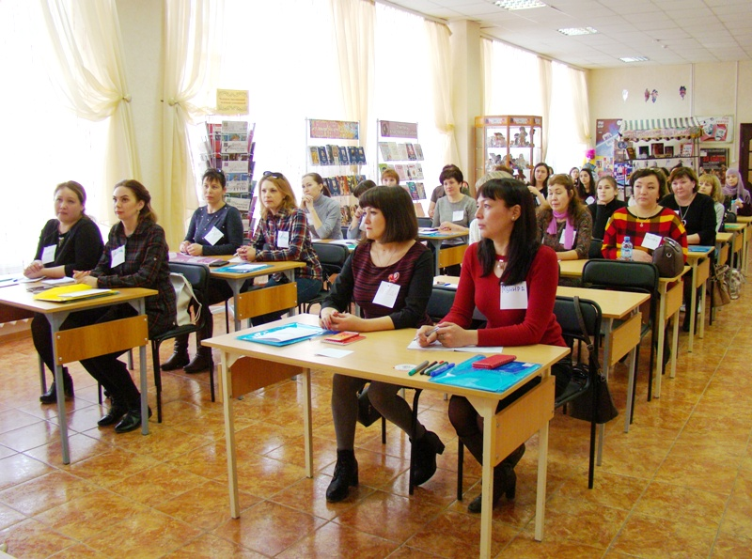
Курсы повышения квалификации «Школа молодого библиотекаря»

Slide 4
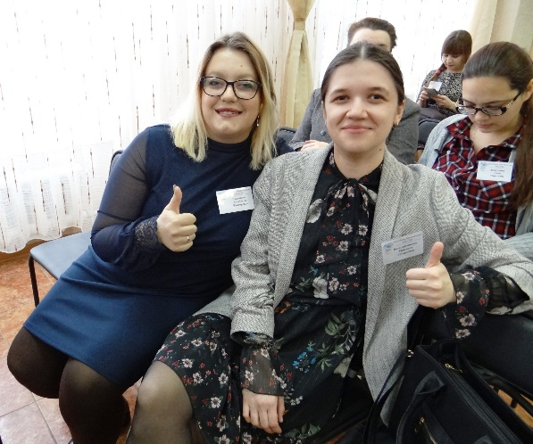
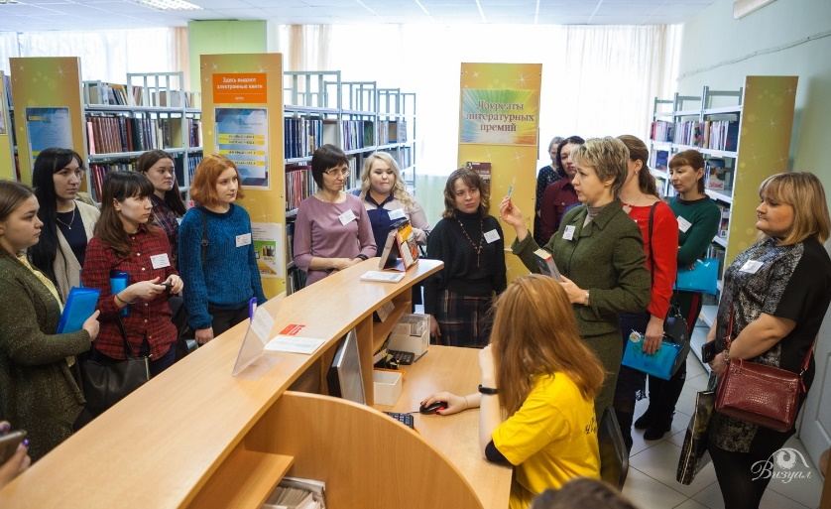
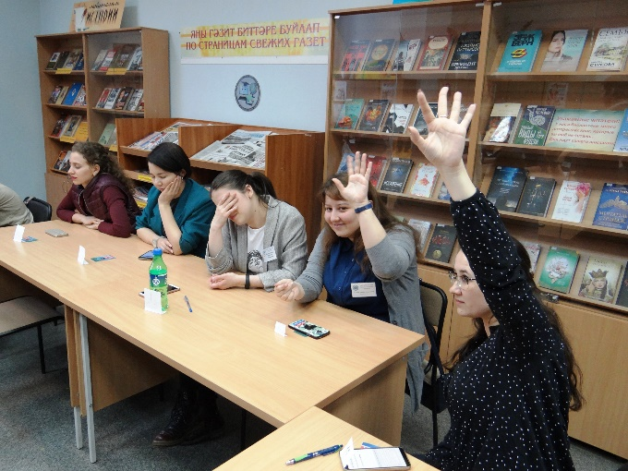
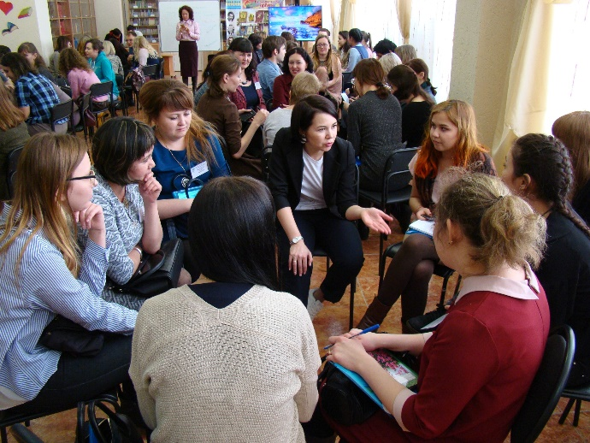
ФОРУМ МОЛОДЫХ БИБЛИОТЕКАРЕЙ

Slide 5
Проект
Творческая мастерская «Начинающий писатель»
Модельная библиотека № 26
Центр краеведческой литературы «Хазина»

Slide 6
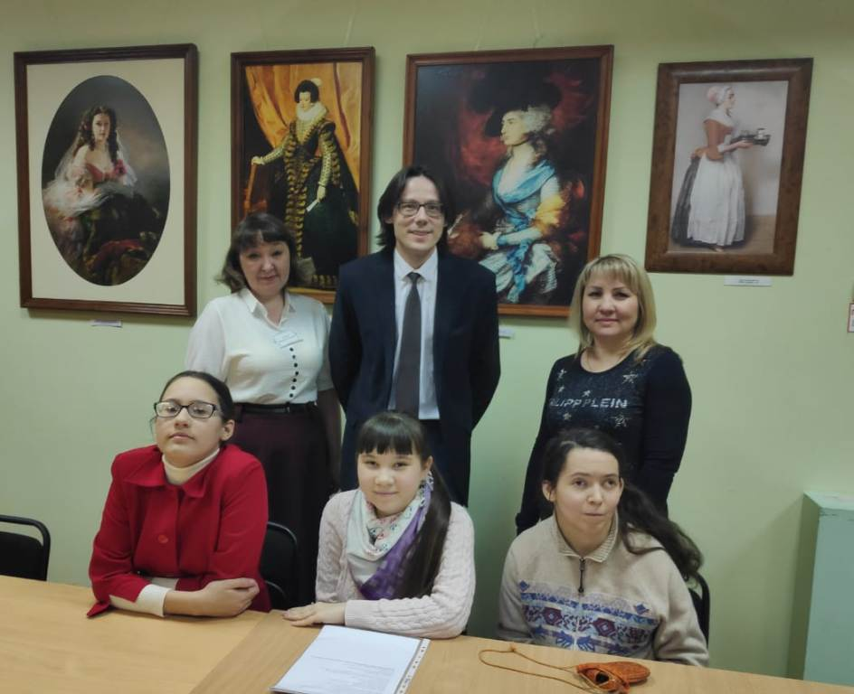
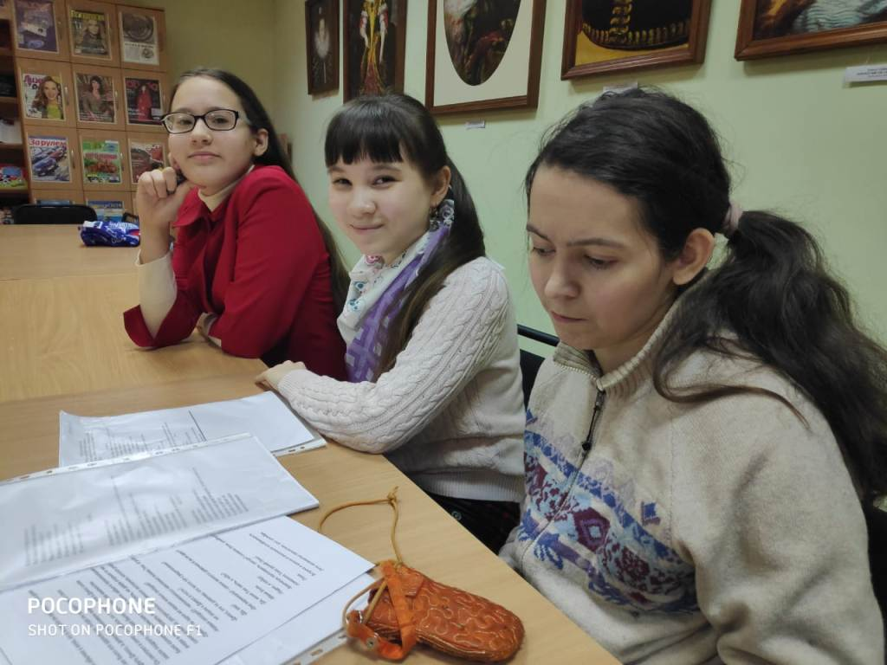
Проект «Начинающий писатель» - это попытка познакомить всех с начинающими свой путь в литературе молодыми дарованиями.

Slide 7
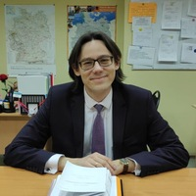
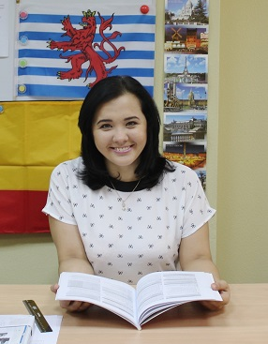
Партнеры проекта:
Шаммасов Алмас Равилевич, член Союза писателей России и Республики Башкортостан, Союза журналистов России и Республики Башкортостан, лауреат Государственной молодежной премии имени Шайхзады Бабича, старший референт Главы Республики Башкортостан.
Шаммасова Урания Спартаковна, филолог, переводчик, ассистент кафедры иностранных языков для профессиональной коммуникации института экономики, финансов и бизнеса БашГУ.

Slide 8
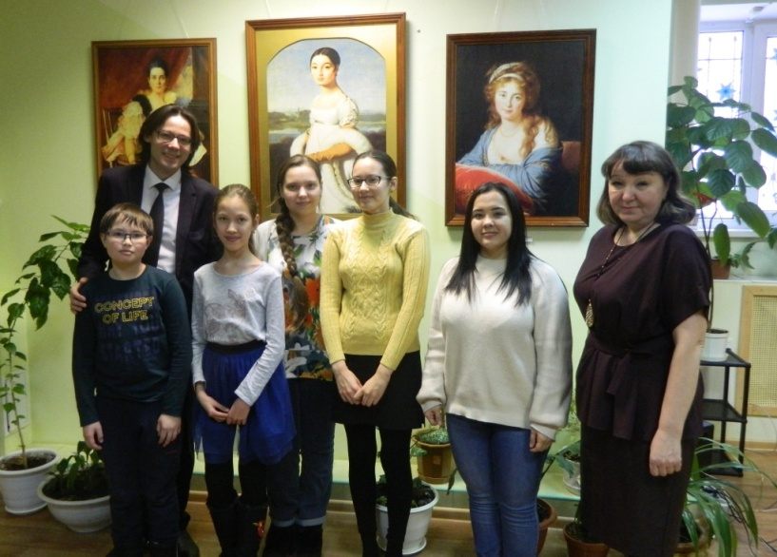
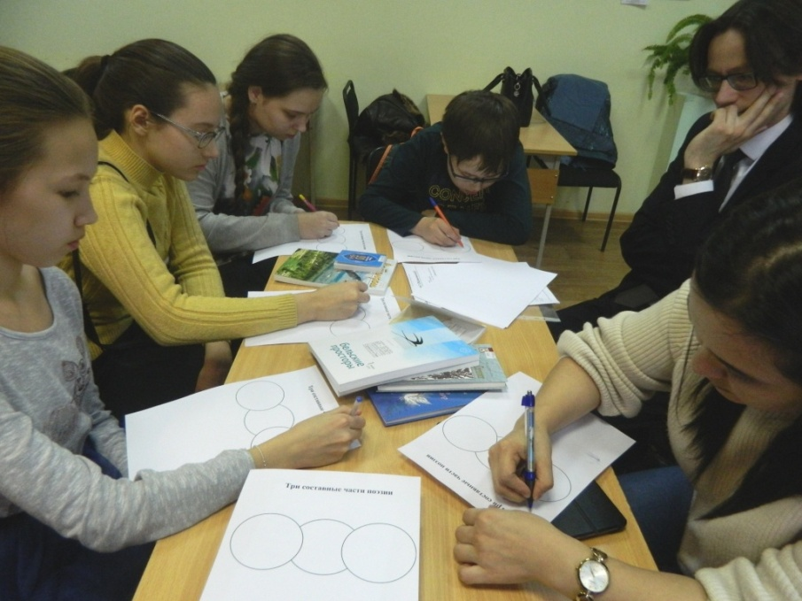
Реализация проекта

Slide 9
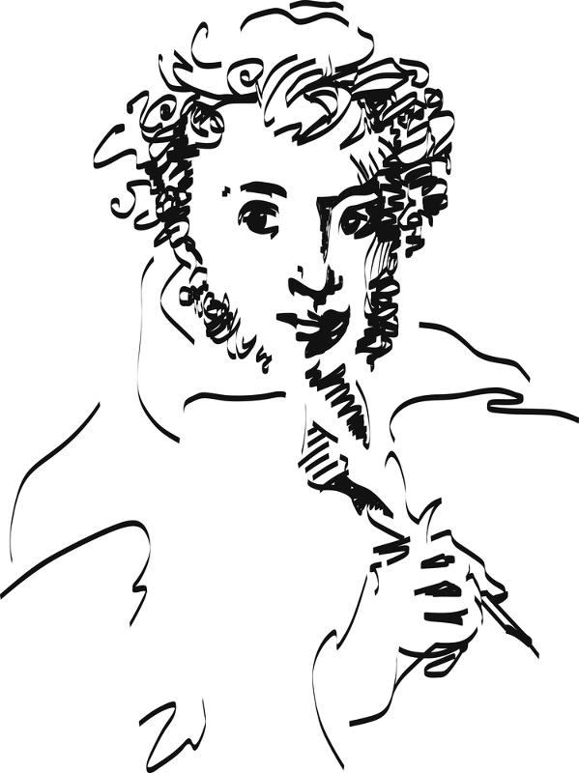
Межрегиональный
литературный
автоквест
«АВТОр Пушкин»

Slide 10
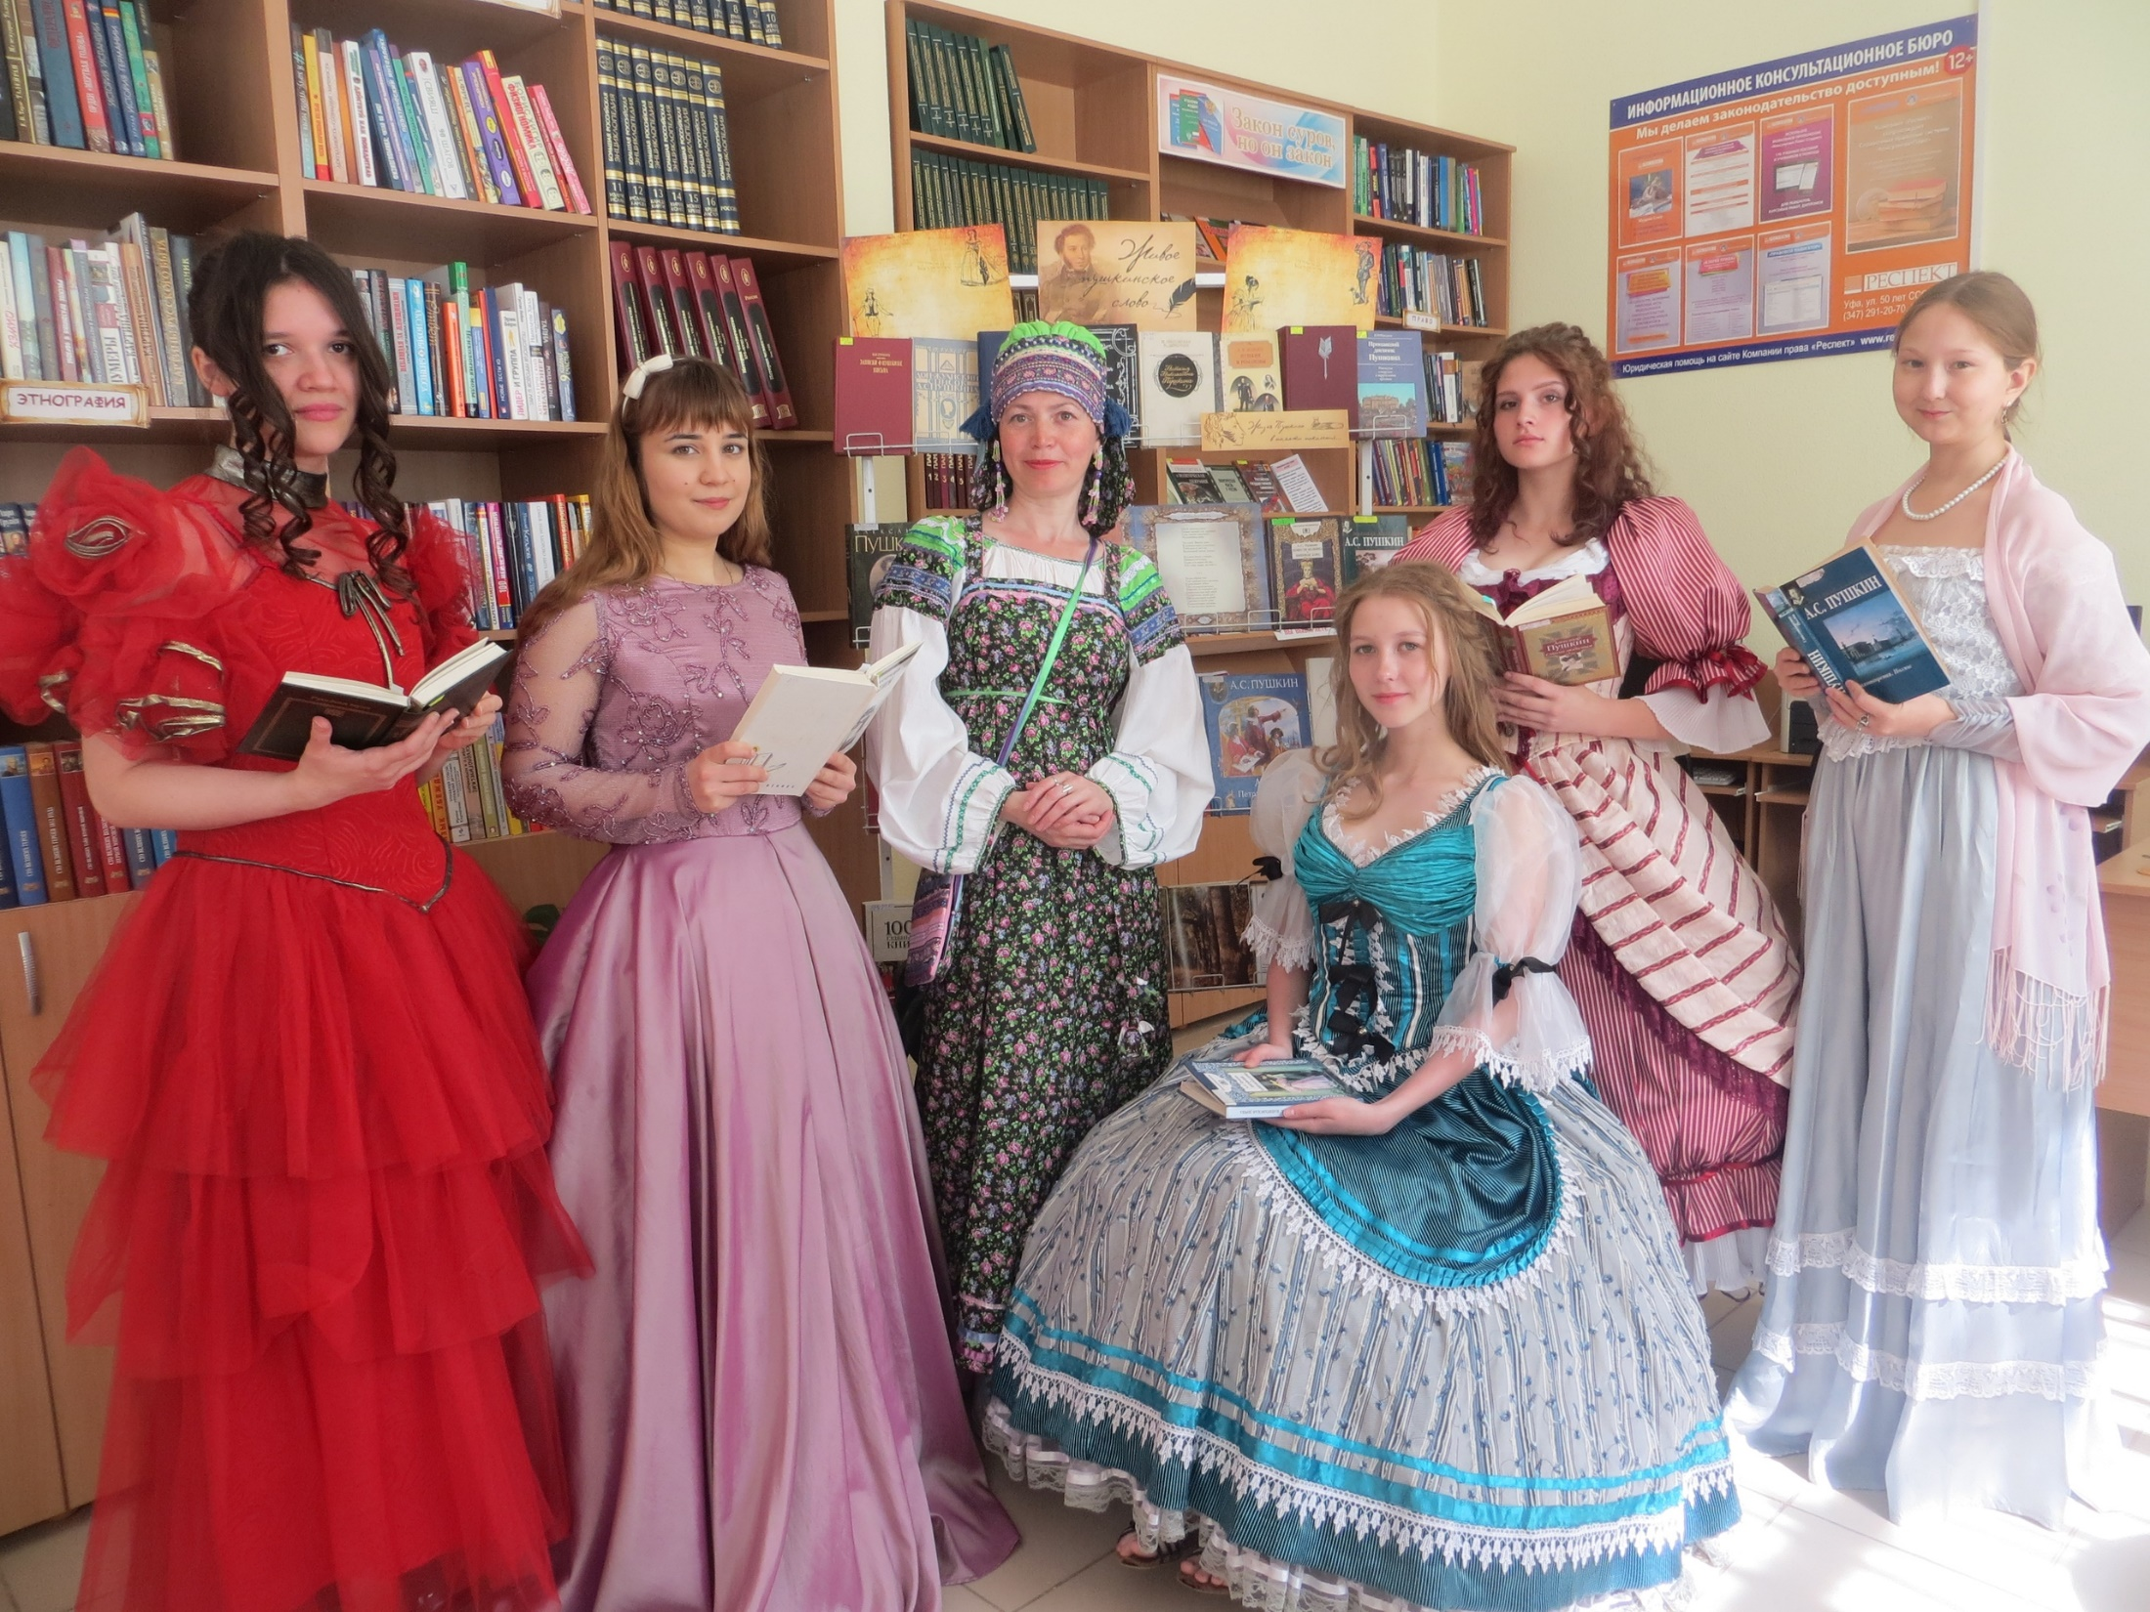

Slide 11
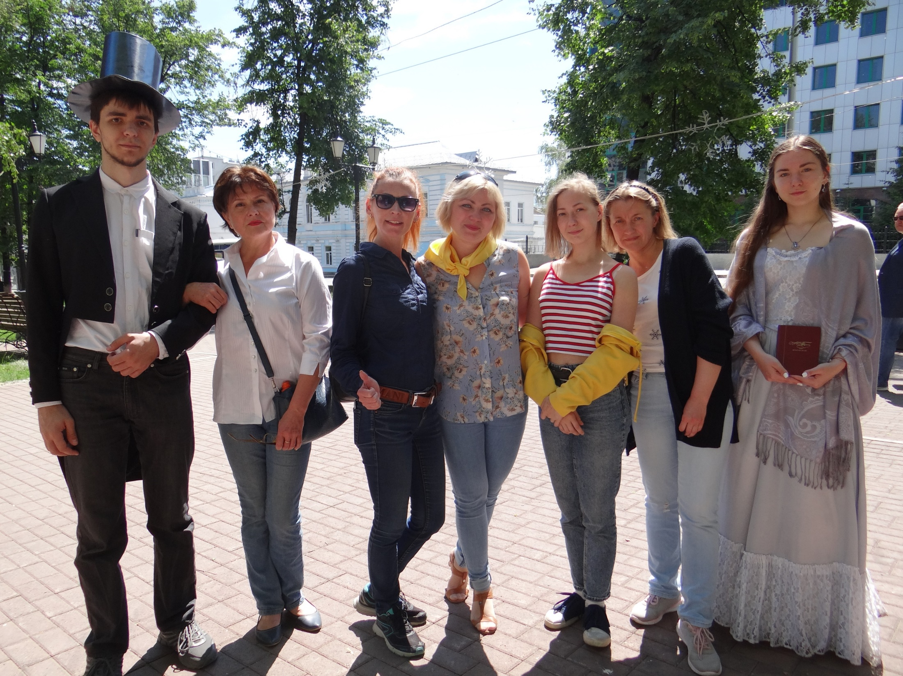

Slide 12
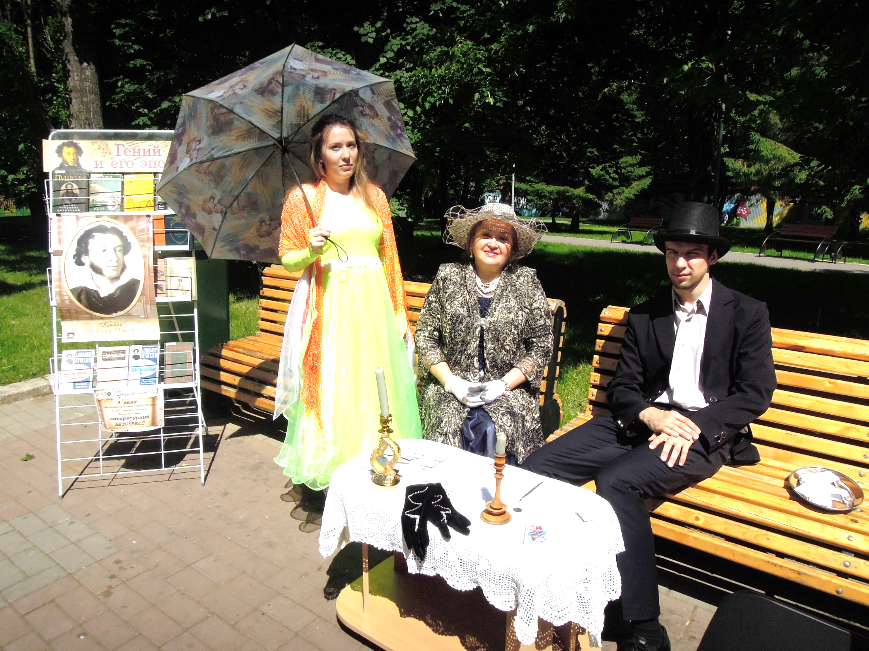

Slide 13
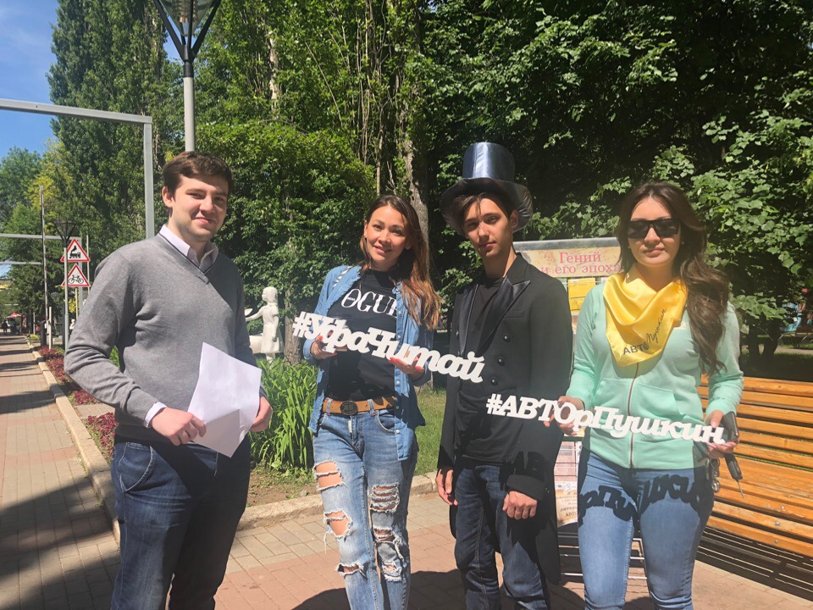

Slide 14
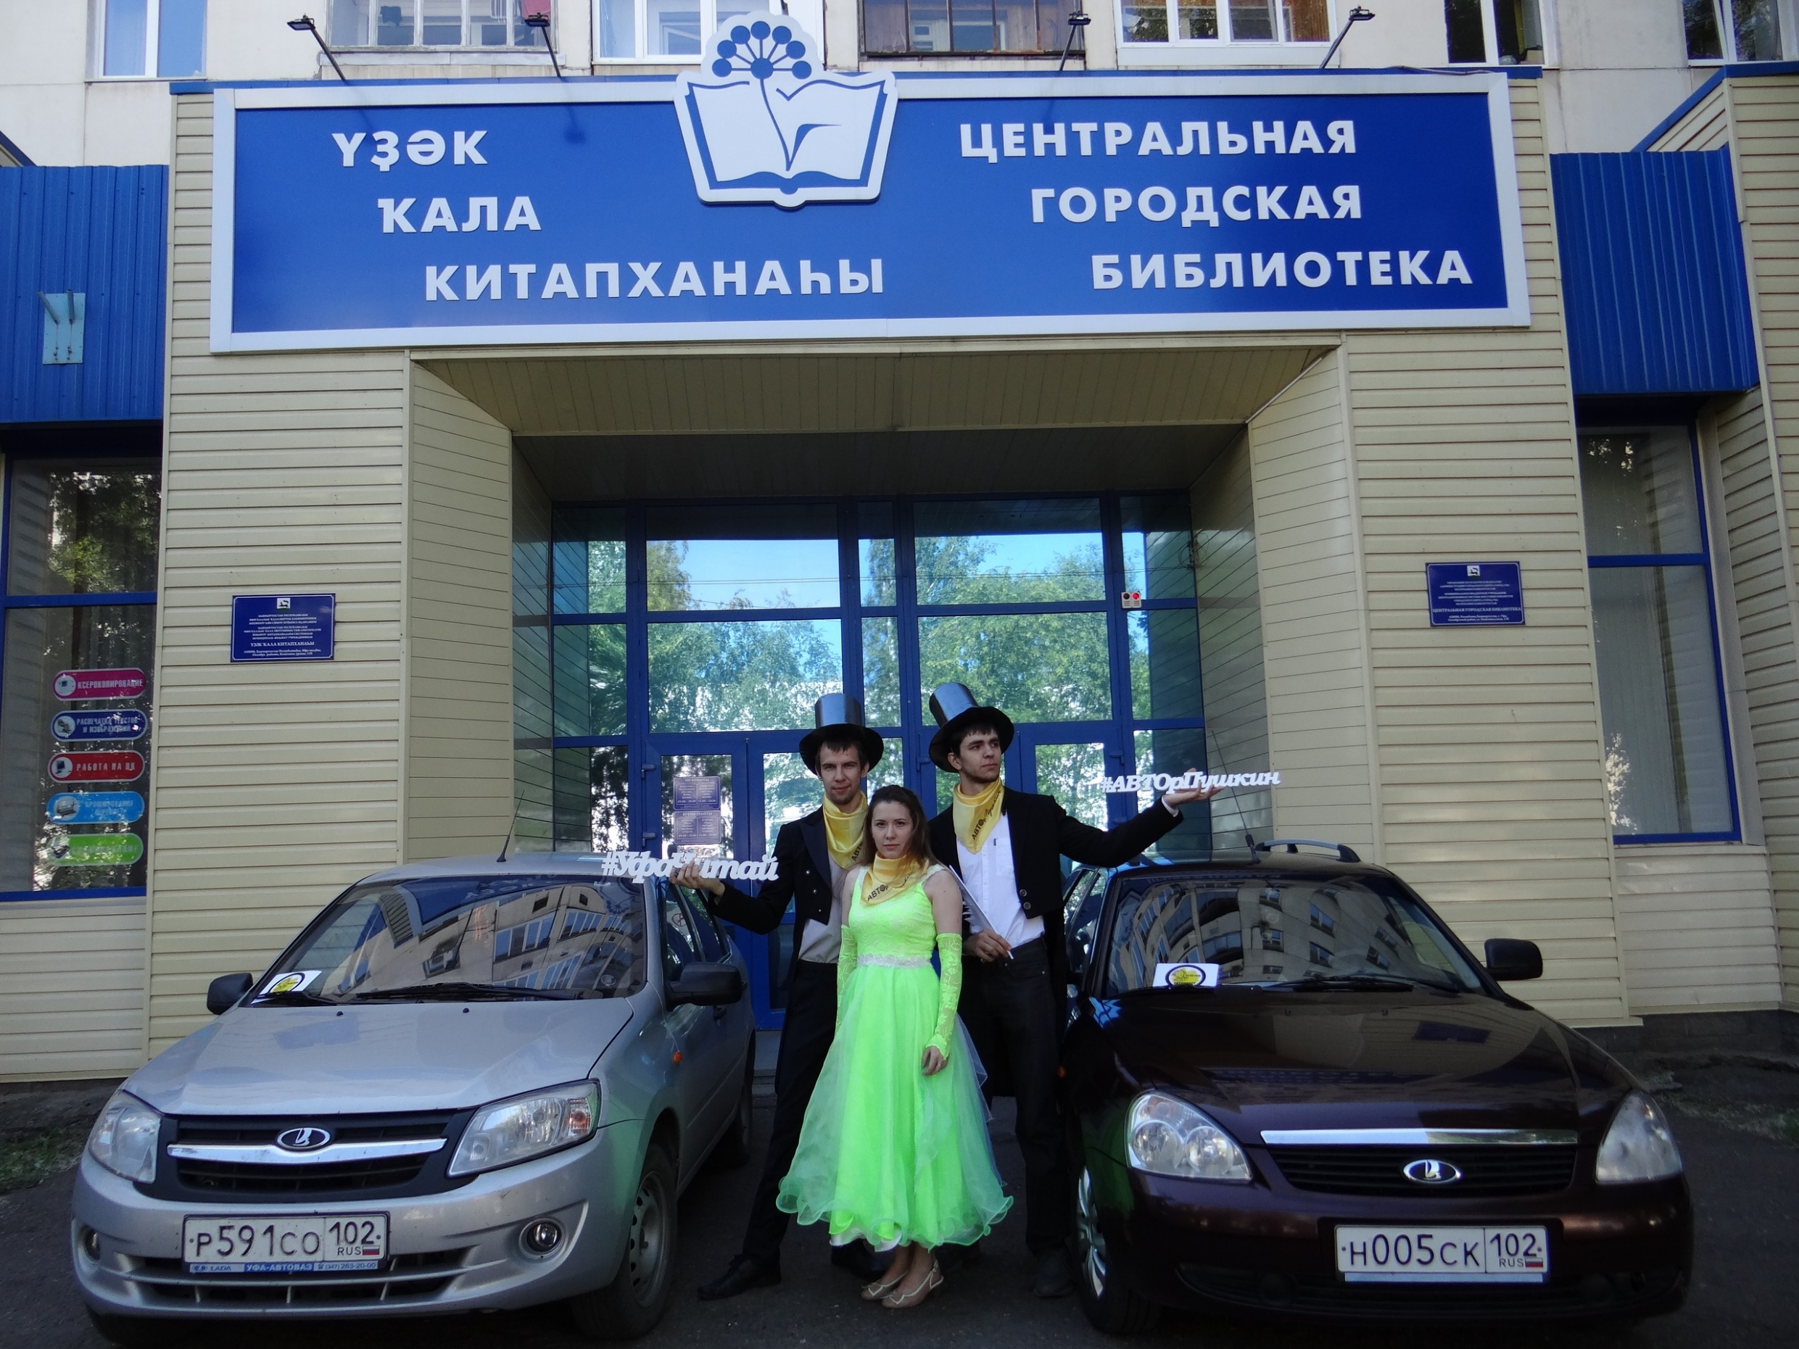

Slide 15
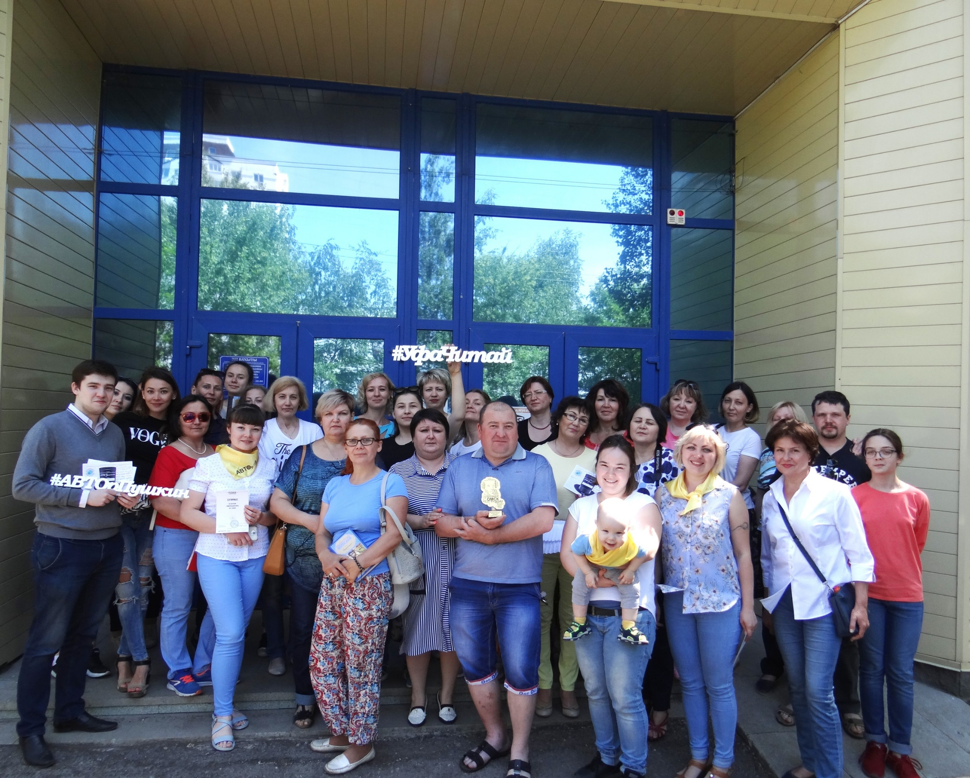

Slide 16
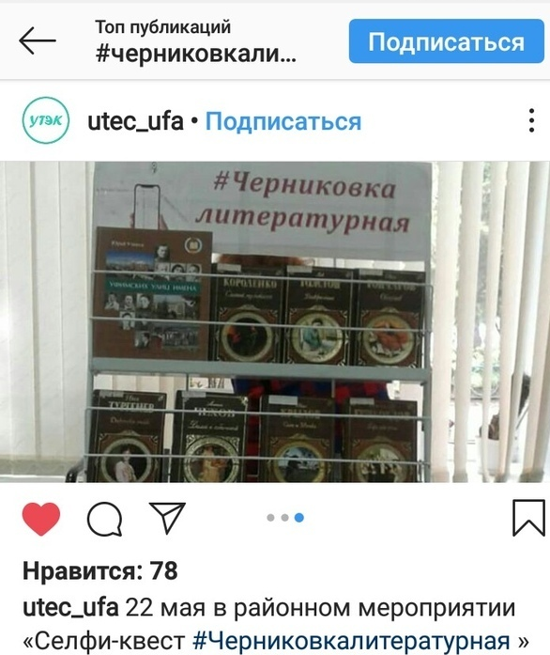
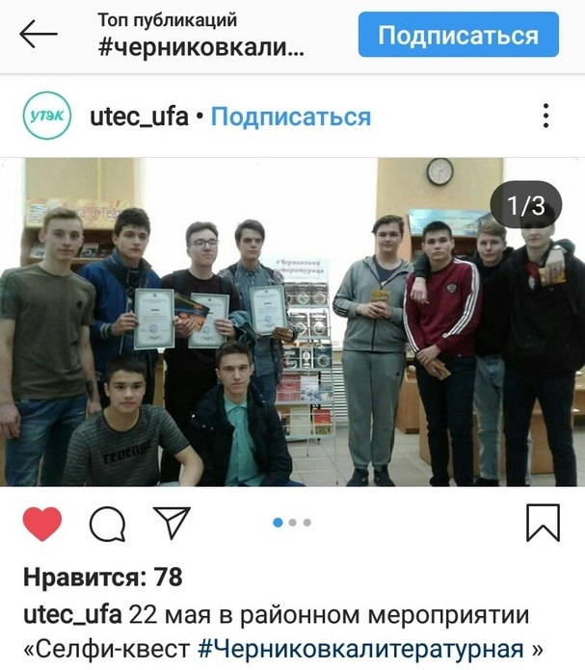
Селфи-квест
«Черниковка
литературная»

Slide 17
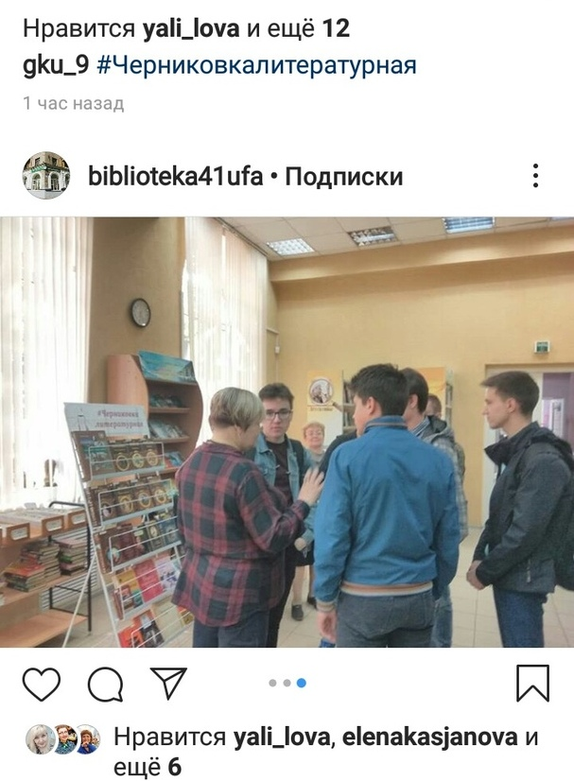
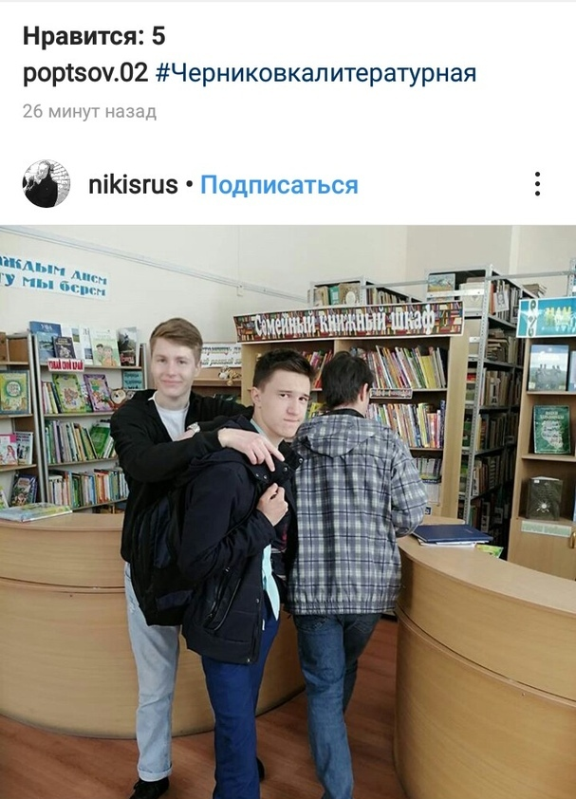

Slide 18
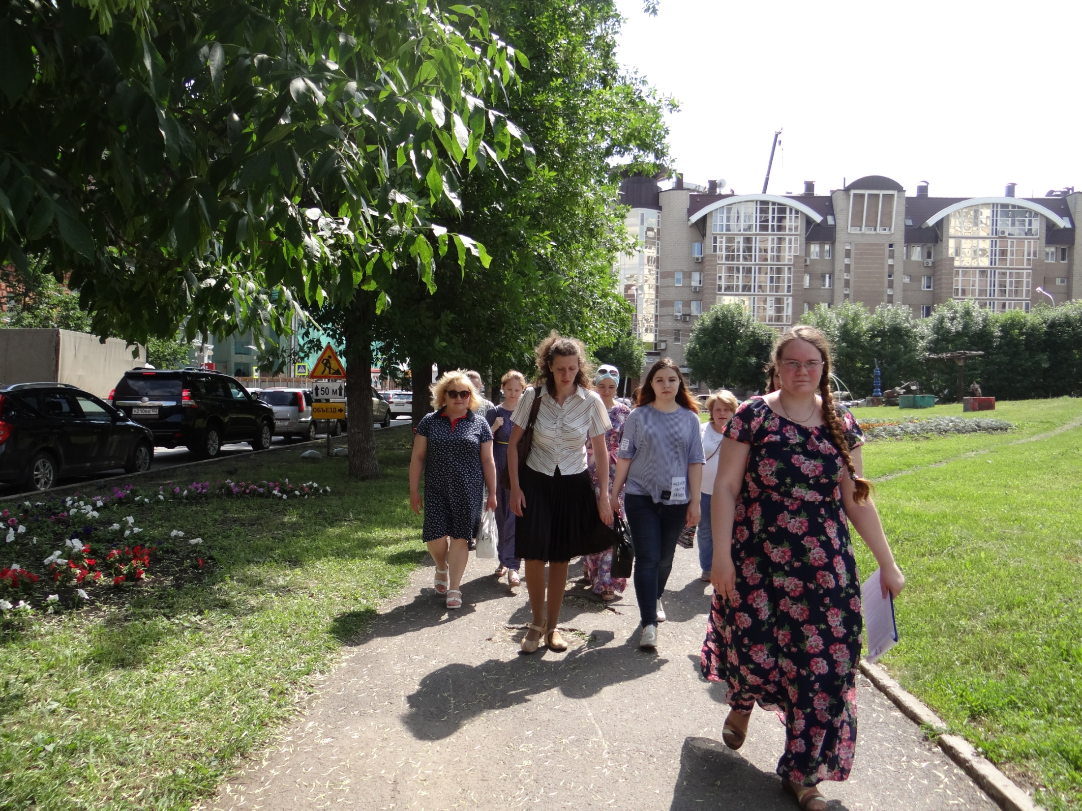
Экскурсия
по улице
Мустая Карима
«Экскурсия по улице Мустая Карима»

Slide 19
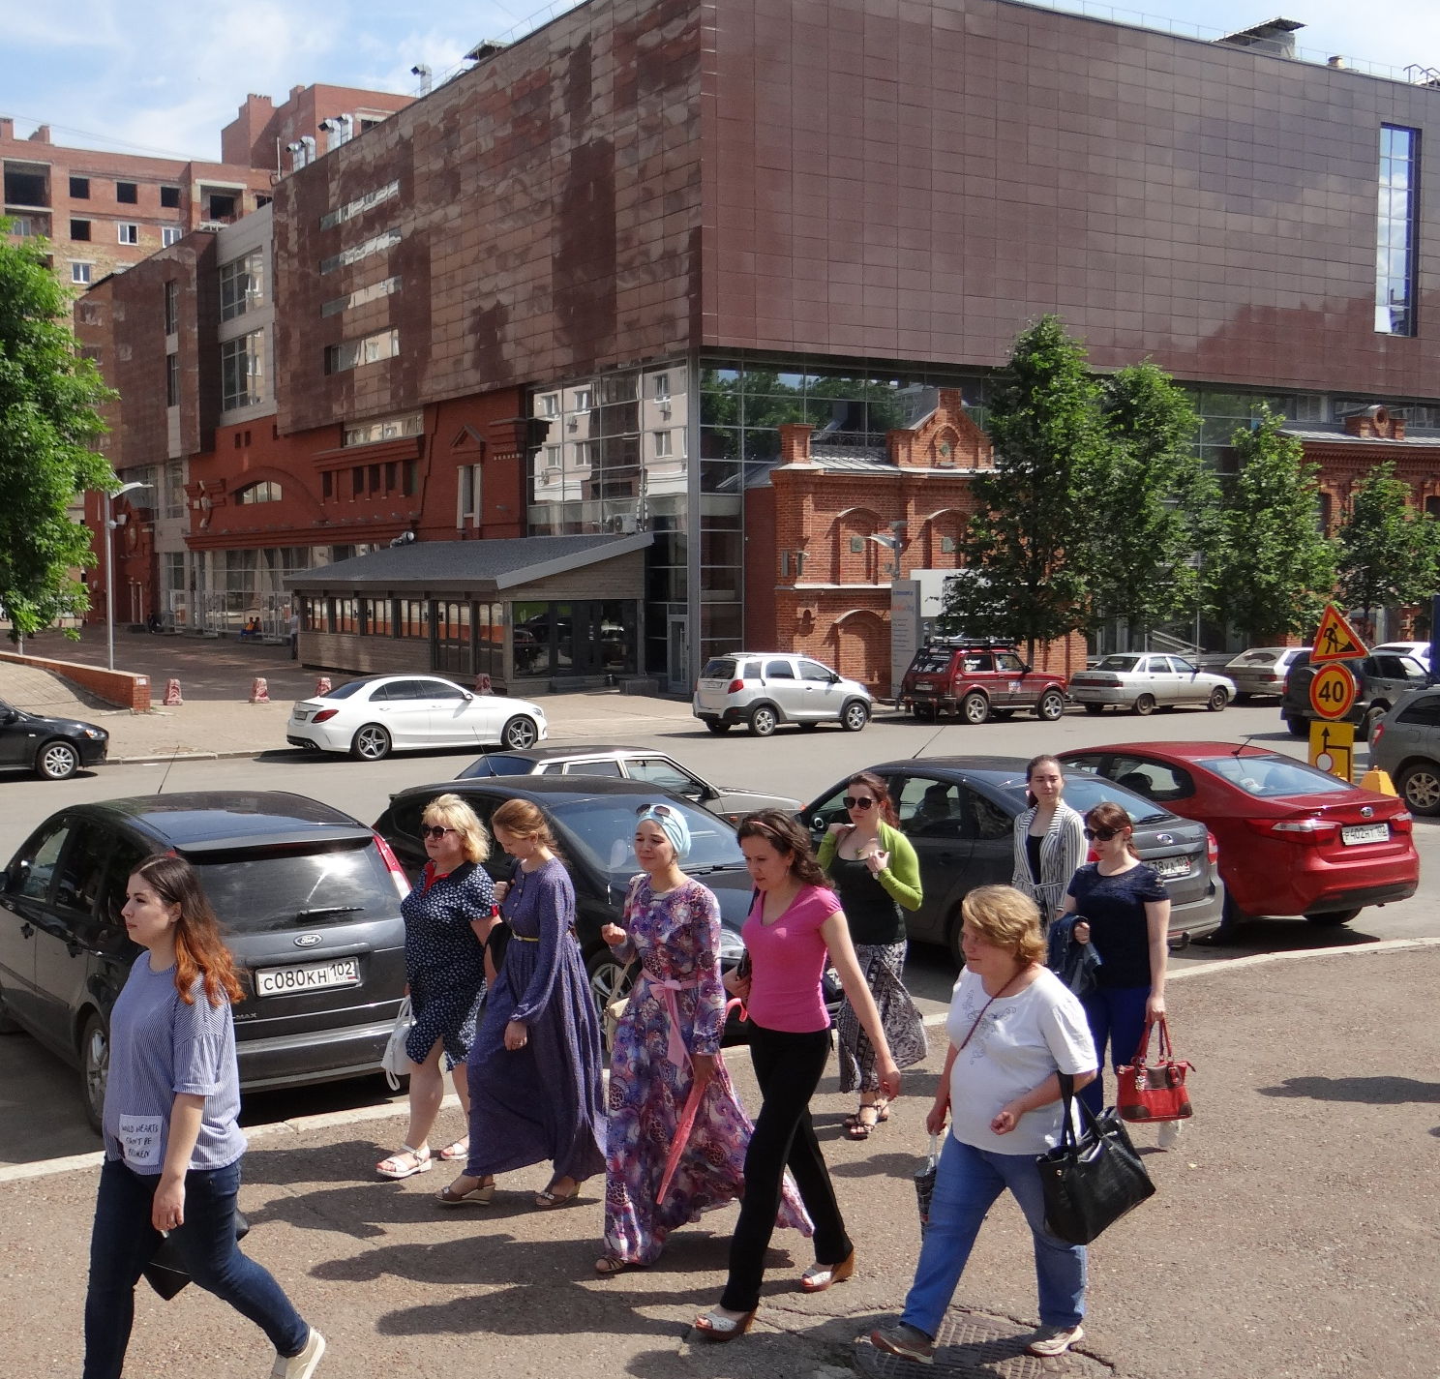
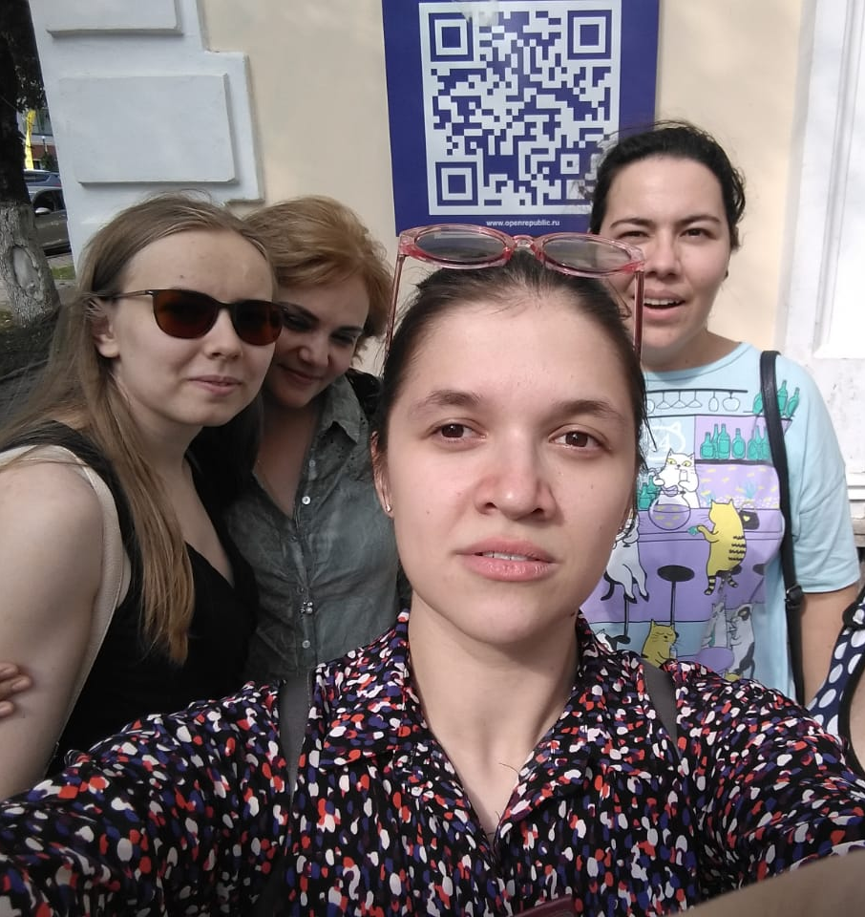

Slide 20
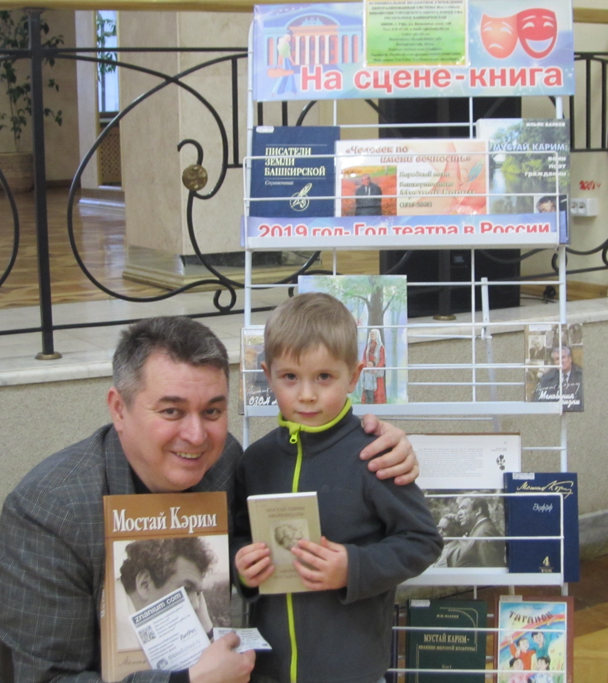
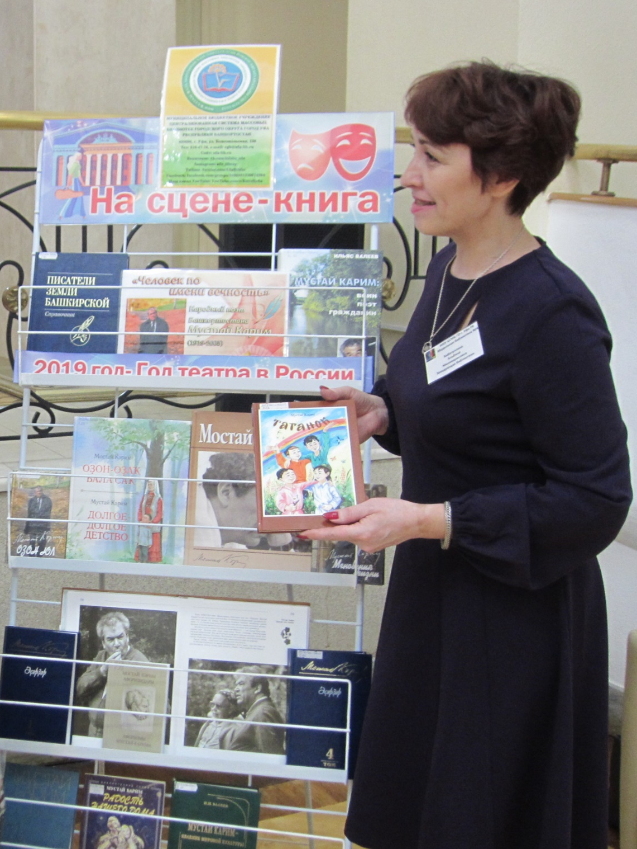
На сцене
– КНИГА!

Slide 22
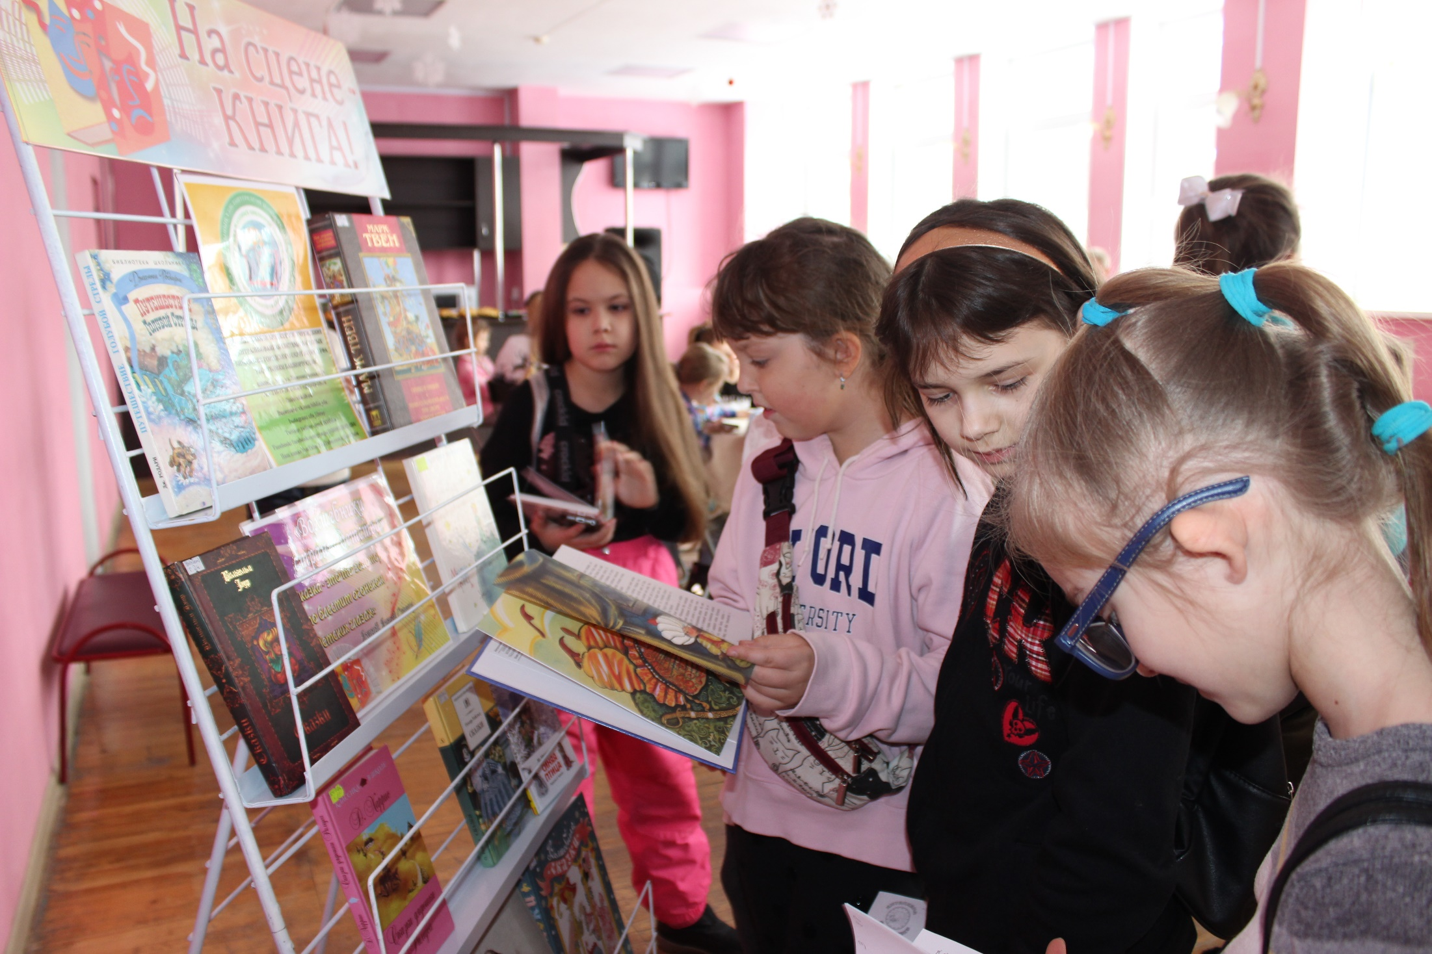

Slide 24
СПАСИБО ЗА ВНИМАНИЕ!
Вся информация на сайте www.ufa-lib.ru
vk.com/biblio_ufa
www.facebook.com/ufa.lib/
www.instagram.com/ufa_library/
www.youtube.com/

